Slide 1
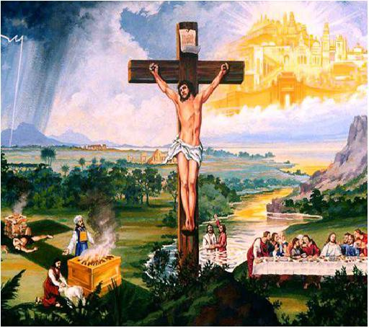
Lección 03
15 de enero 2022
JESÚS, EL HIJO PROMETIDO
TEXTO CLAVE: Hebreos 1:2, 3
Escuela Sabática – 1° Trimestre de 2022

Slide 2
I. OBJETIVO: ¿Qué aprendizaje debo lograr?
Aprender a ser un discípulo que, confía en las promesas de Dios para la redención humana.
APRENDIZAJE POR NIVELES:
SABER entender que, Dios mismo vino a la tierra hecho hombre.
SENTIR el deseo de confiar en las promesas de nuestro Creador y Redentor.
HACER la decisión de confiar en Dios, en aquel que gobernará por la eternidad.

Slide 3
EL MÉTODO, O ESTRATEGIA M.: ¿Cómo enseñar?
¿Qué camino seguir con el alumno?
1° MOTIVA: ¿Qué debo SER?
Motivar el logro de una capacidad, un aprendizaje, que puede ser los rasgos del carácter de Cristo Jesús.
2° EXPLORA: ¿Qué debo SABER?
Buscar información, procesarlo, comprender, sintetizar y generalizar, o encontrar principios.
3° APLICA: ¿Qué debo SENTIR?
Sentir el deseo de aplicar los conocimientos descubiertos en la vida.
4° CREA: ¿Qué debo HACER?.
Tomar la decisión de crear oportunidades para vivir lo aprendido y compartirlas.

Slide 4
LA ESTRATEGIA METODOLÓGICA.
¿Qué estrategia nos da Dios para el aprendizaje?
La escuela sabática, cuando es bien dirigida, es uno de los grandes instrumentos de Dios para traer almas al conocimiento de la verdad. No es el mejor plan que solo los maestros hablen. Ellos deberían inducir a los miembros de la clase a decir los que saben. Y entonces el maestro, con pocas palabras y breves observaciones o ilustraciones debería imprimir la lección en sus mentes. (Consejos sobre la Obra de la Escuela Sabática, 128)
.

Slide 5
II. MOTIVAR: ¿Cómo despertar interés para aprender?
Con preguntas motivadoras, presentando necesidades y casos de la vida:
¿Qué dice la Biblia de Jesús, el Hijo prometido?
¿Cómo fue la revelación de Dios mediante Cristo Jesús?
¿Cómo se entiende que Jesús es el Creador y Sustentador?

Slide 6
III. EXPLORA: 1. ¿Qué dice la Biblia de Jesús, el Hijo prometido? Hebreos 1:2; Génesis 3:15
“Inmediatamente después de que Adán y Eva pecaron, Dios prometió una descendencia, un hijo les libraría del enemigo… Este Hijo los representaría y los redimiría tomando su lugar y, finalmente , destruyendo a la serpiente.” (GEB 27)
“Cuando Adán y Eva oyeron por primera vez la promesa, esperaban que se cumpliese rápidamente. Con gozo dieron la bienvenida a su primogénito, esperando que fuese el Libertador. (Id)
La promesa fue confirmada a Abraham. (Gén. 22:18; Gál. 3:16) También al rey David. (2 Sam. 7:12)
Prometió su reino eterno. (Dan. 2:44) Confiemos en Dios.

Slide 7
2. ¿Cómo fue la revelación de Dios mediante Cristo Jesús? Hebreos 1:1, 2
Fue superior a las revelaciones que Dios hizo a través los profetas. “La última revelación que se expresó en la palabra escrita de Dios había llegado a través del profeta Malaquías y los ministros de Esdras y Nehemías cuatro siglos antes. Pero ahora a través de Jesús, Dios les estaba hablando de nuevo.” (GEB 29)
“No obstante, la revelación de Dios a través de Jesús es un medio mayor de revelación. Él es Dios mismo, quien creó el cielo y la tierra y gobierna el universo… El mismo Dios que habló en el pasado sigue hablando en el presente.” (Id) Confiemos en Dios, él nos sigue hablando mediante su Palabra Escrita.

Slide 8
3. ¿Cómo se entiende que, Jesús es el Creador y Sustentador? Hebreos 1:2, 3, 10; Isaías 9:6
La Escritura nos enseña que Jesús es el Dios eterno, Señor, Creador, “quien sustenta todas las cosas con la palabra de su poder.” (Heb. 1:3)
“Algunos piensan que Jesús fue un instrumento a través del cual Dios creó. Pero Jesús es el Señor que creó la tierra y los cielos, y Pablo también le aplica a él lo que dice el Salmo 102:25-27 acerca del Señor (Yahvé) como el Creador.” (GEB 31)
“En segundo lugar, Hebreos 2:10 dice que el universo fue creado por causa de o por medio de del Padre (exactamente las mismas expresiones que se aplica a Jesús en Heb. 1:2)” (Id)

Slide 9
IV. APLICA: ¿Qué debo sentir al recibir estos conocimientos?
El deseo de confiar en las promesas de redención de nuestro Creador y Redentor, porque él ejecutará su plan de redención.
¿Deseas confiar en las promesas de Dios?
¿Cuál es tu decisión?
V. CREA: ¿Qué haré para compartir esta lección la próxima semana? Crear oportunidades para comunicar que Dios cumple sus promesas y ejecutará su plan de redención. Amén

Slide 10
Créditos
DISEÑO ORIGINAL
Lic. Alejandrino Halire Ccahuana
http://decalogo-janohalire.blogspot.com/p/escuela-sabatica.html
Distribución
Recursos Escuela Sabática ©
Para recibir las próximas lecciones inscríbase enviando un mail a:
www.recursos-biblicos.com
Asunto: Lecciones en Powerpoint
RECURSOS ADVENTISTAS
Recursos gratuitos
http://decalogo-janohalire.blogspot.com/
Recursos
Escuela Sabática

